Slide 1
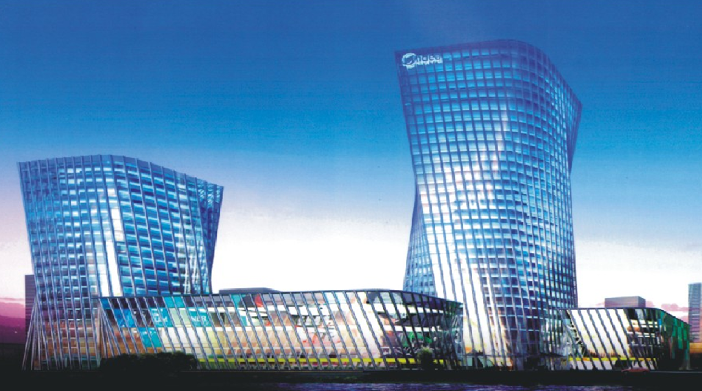

“正大杯”第十一届
全国大学生市场调查与分析大赛
Midea选题宣讲
2021年2月

Slide 2
目录
CONTENTS
1
市场趋势介绍
2
清洁产品介绍
3
Midea 选题说明
4
沟通答疑

Slide 3

01
市场趋势介绍

Slide 4
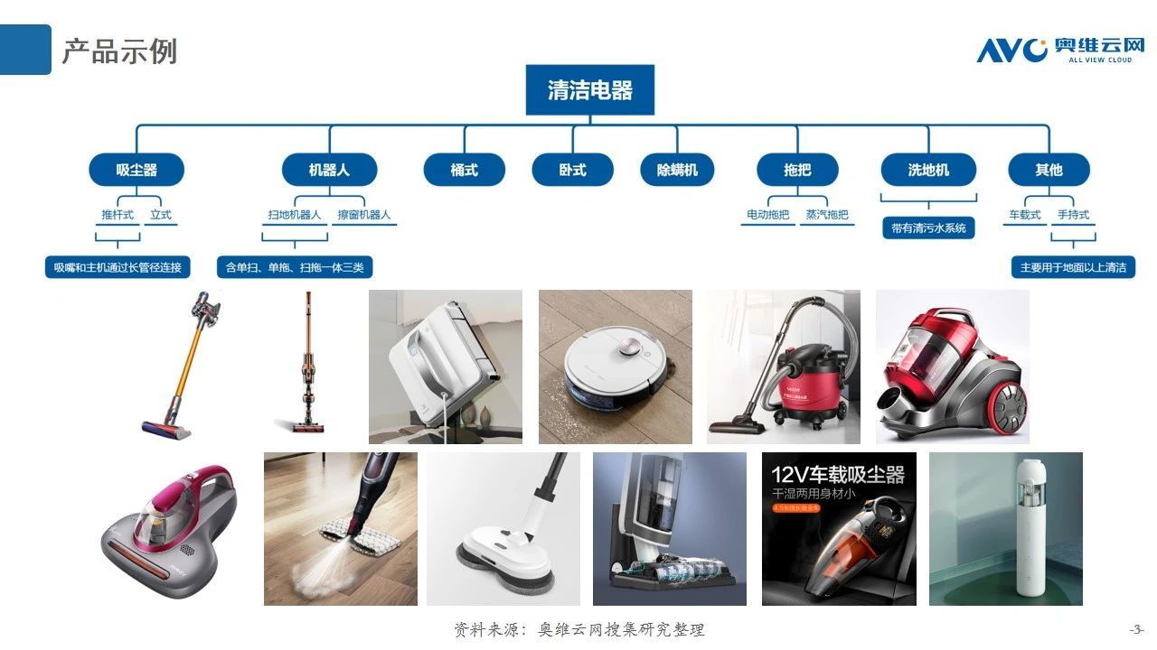
市场趋势介绍——清洁行业
清洁产品介绍

Slide 5
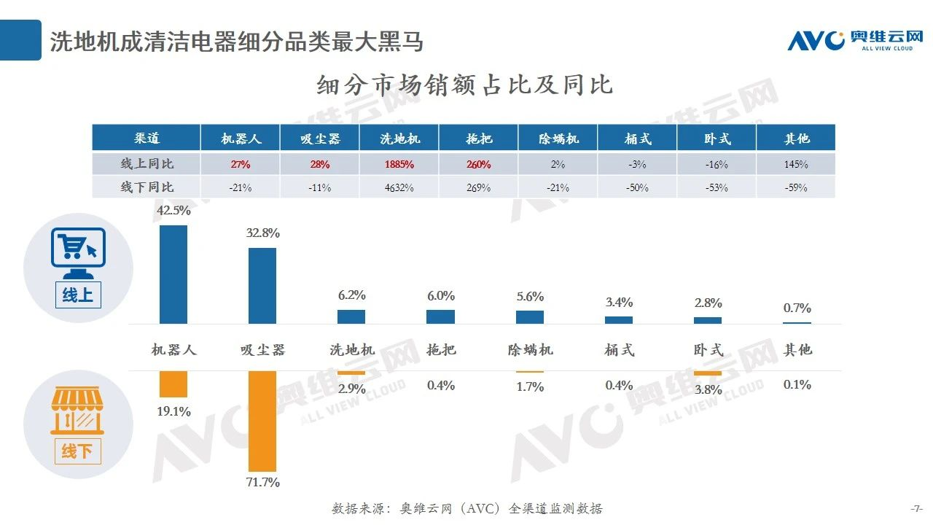
市场趋势介绍——清洁行业
受疫情刺激，清洁电器市场逆势上涨，洗地机成最大黑马
细分市场销售对比
42.5%
32.8%
6.2%
6.0%
5.6%
3.4%
2.8%
0.7%
86%
机器人
吸尘器
洗地机
拖把
除螨仪
桶式
卧式
其他
2.9%
0.4%
1.7%
0.4%
3.8%
0.1%
19.1%
14%
数据来源：奥维云网
71.7%
数据来源：奥维云网

Slide 6
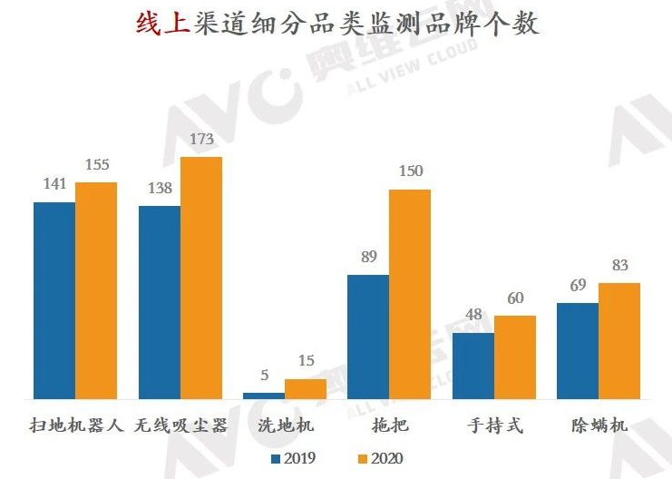
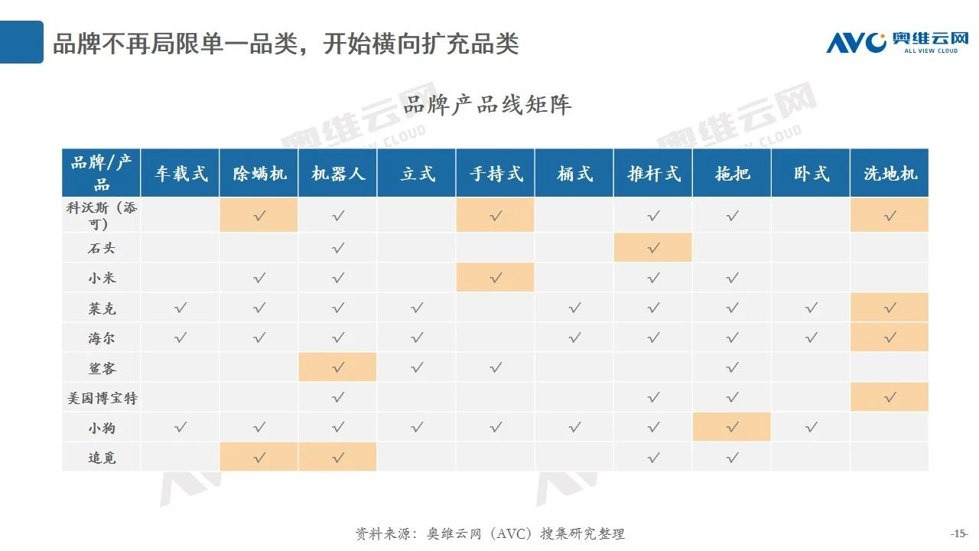
市场趋势介绍——清洁行业
越来越多品牌开始布局清洁电器行业，且各大品牌开始横向扩充品类
新进入品牌分类
从未涉猎，新品牌
成熟品牌：扩充子品牌
代工厂：做自有品牌
渠道商：贴牌做自有品牌

Slide 7
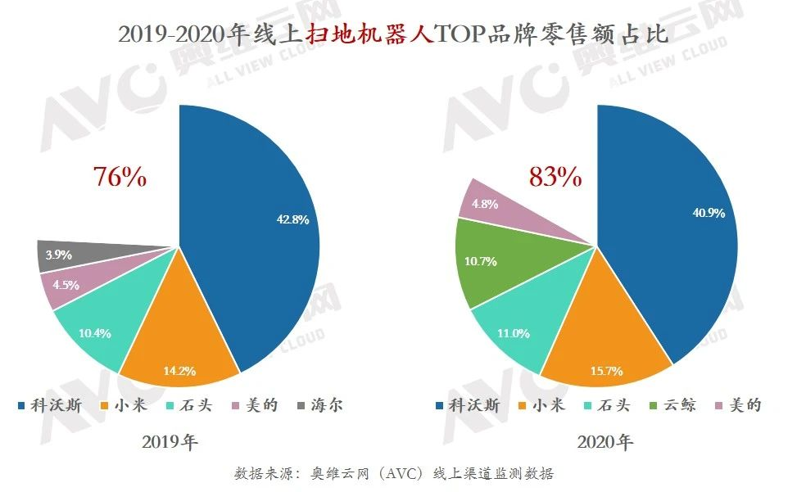
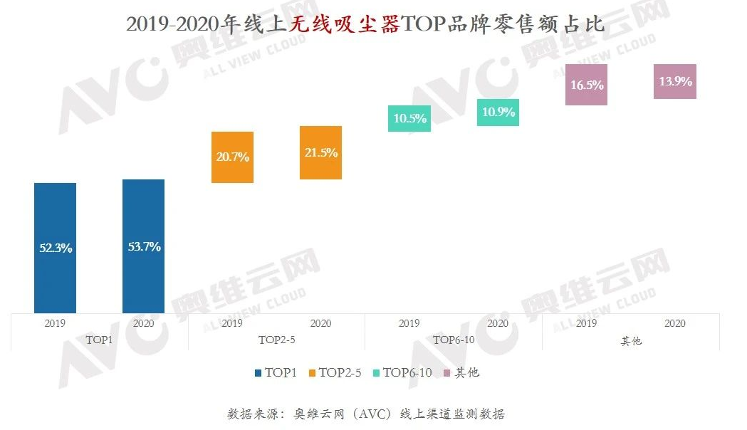
市场趋势介绍——清洁行业
品牌高度集中，扫地机器人呈现“四分天下” 格局，无线吸尘器呈现“1+N” 格局
四分天下
1+N

Slide 8
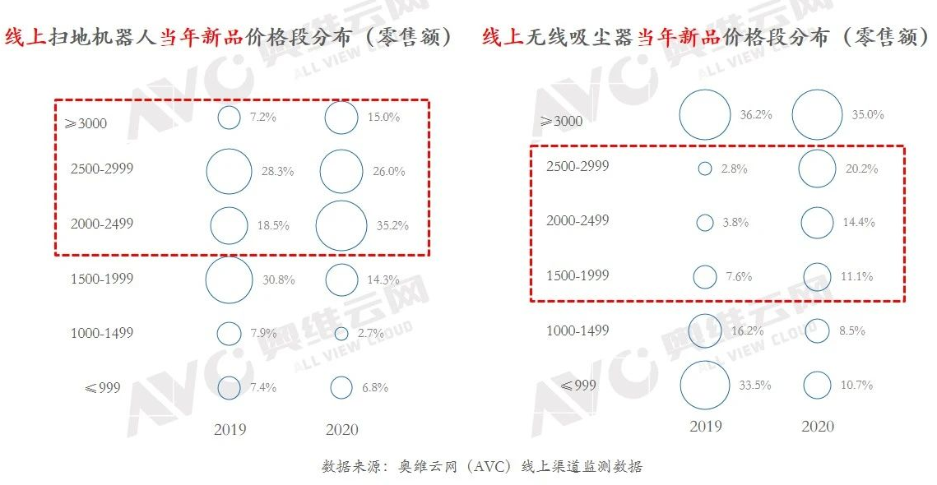
市场趋势介绍——清洁行业
扫地机器人和无线吸尘器向中高端市场发力

Slide 9
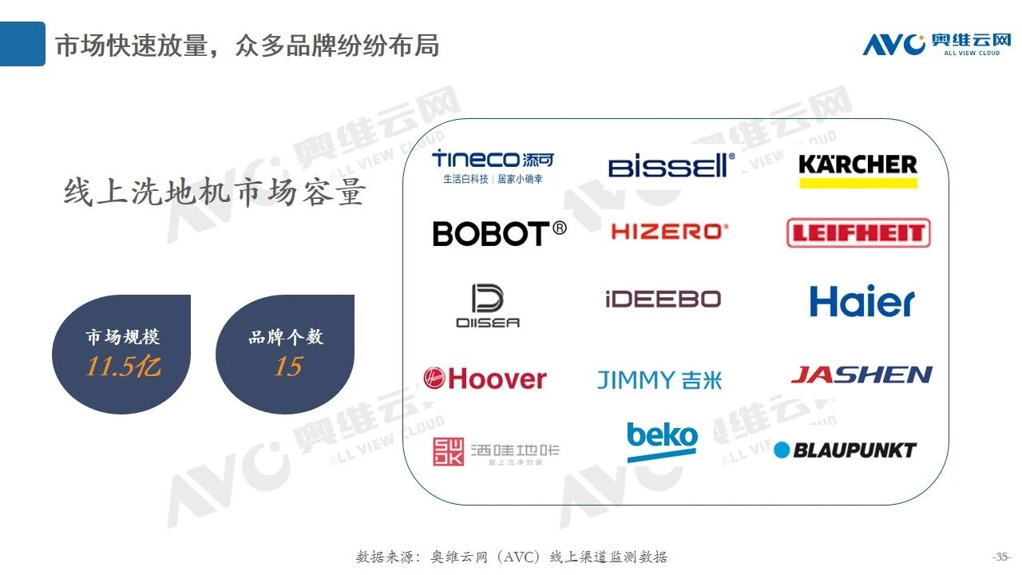
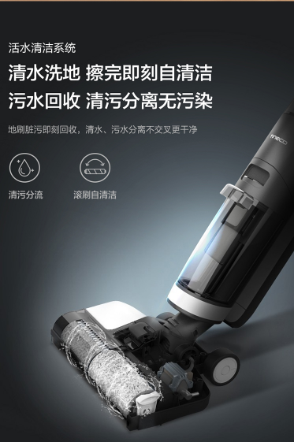
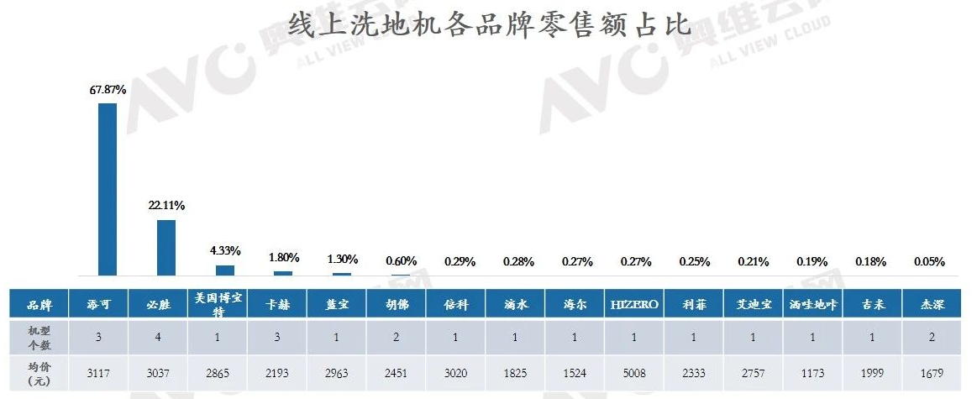
市场趋势介绍——清洁行业
洗地机：市场快速放量，众多品牌纷纷布局

Slide 10
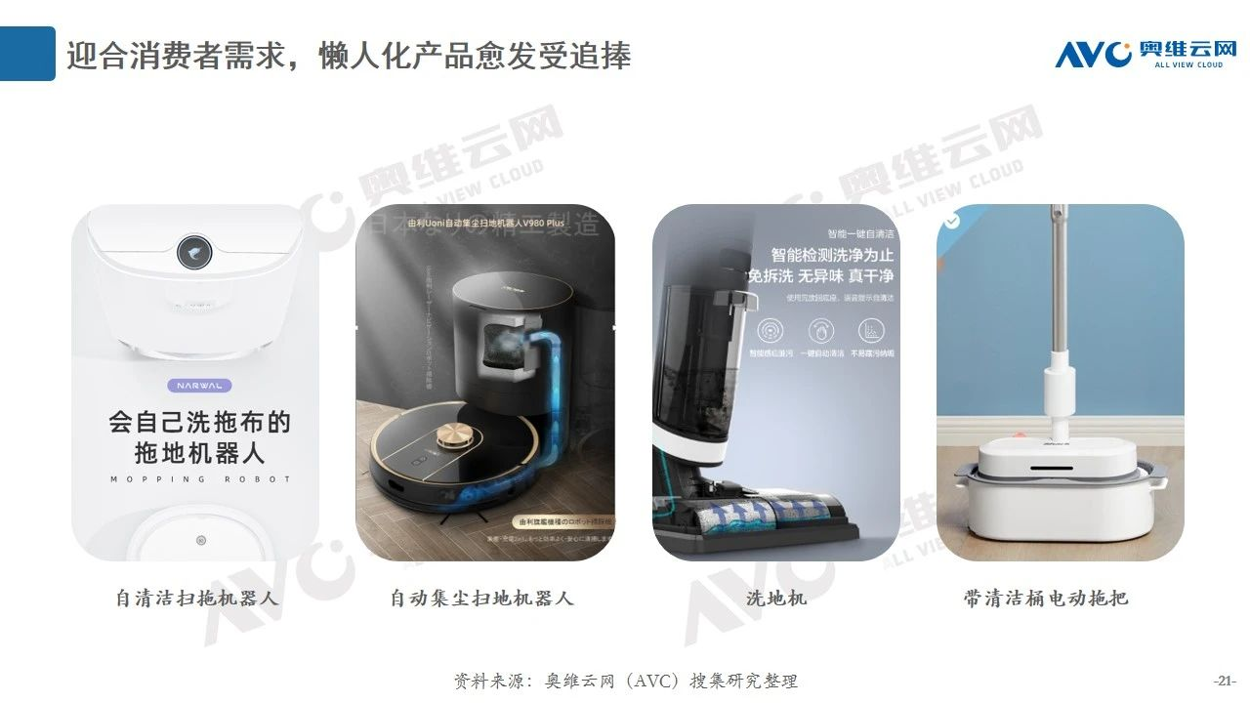
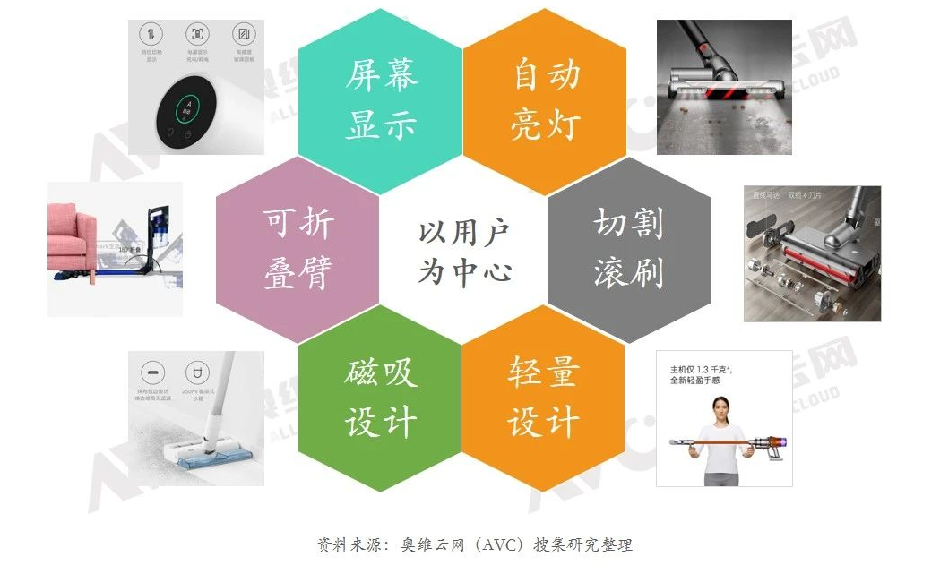
市场趋势介绍——清洁行业
懒人化产品愈发受追捧
贴合实际家居使用场景，无线吸尘器产品向便捷化方向发展

Slide 11
市场趋势介绍——清洁行业
2020年市场5大特征
2020年，突如其来的新冠疫情迫使人们居家隔离，减少外出，更加注重家庭卫生清洁，因此极大程度的刺激了清洁电器的增长，根据奥维云网（AVC）推总数据显示，2020年清洁电器市场规模达到240亿元，同比增长20%，全年市场呈现五大特征：
特征一：疫情加速行业高增长 线上主要品类集中爆发
新冠疫情加速清洁电器高速增长，其中线上渠道发力迅猛，占全渠道销售比例高达86%，扫地机器人、无线吸尘器、洗地机、拖把等品类在线上均实现了较高的增长。
特征二：新品更新迭代提速 均价上涨显著
老旧产品加速淘汰，企业推陈出新，新品占有率大幅提高，新品更是呈现中高端定价走势，从消费者角度看，年轻一代消费群体有着较高的购买力，愿意为好的产品买单，从厂商角度看，新冠疫情导致原材料成本上升，企业推新，谋求更高利润。
特征三：新品牌层出不穷 老品牌横向扩充品类
行业规模创新高，也吸引了越来越多的新品牌不断进入到清洁电器行业，以添可、云鲸为代表的新兴品牌通过创新的差异化产品迎来爆发式增长，而现有品牌也在横向进行新品类扩充，不再局限于单一品类。
特征四：核心品类集中度再度提高 新兴市场发展机会潜力巨大
扫地机器人、无线吸尘器等核心品类的集中度进一步提高，长尾品牌竞争更加激烈，具有差异化产品，如洗地机这类新兴品类发展迅猛，潜力巨大。
特征五：产品贴合用户需求 解决消费者使用痛点
清洁电器产品在使用上不再是拼参数、比低价，而是以消费者实际使用为出发点进行产品创新和升级。其中洗地机和自清洁扫拖机器人产品解决消费者洗拖布的痛点，迎来了爆发式增长；无线吸尘器则更加贴合实际家居使用场景，磁吸充电、屏幕显示、自动亮灯等功能让产品使用时更加便捷，同时也增加了产品的溢价能力。AI技术应用，使得扫地机器人在避障层面更加智能。

Slide 12
市场趋势介绍——清洁行业
2021年市场3大趋势
2021年，清洁电器市场将会迎来进一步的增长，据奥维云网（AVC）推算数据显示，2021年清洁电器市场将主要在洗地机和扫地机器人的拉动下，有望突破300亿元，同比增长26%。同时，整个市场也会呈现出新的趋势：
趋势一：消费升级，新品将更多向中高端集中
伴随着产品技术纵深性扩展，产品价格也会呈现高端化趋势，扫地机器人新品牌将会在2000+以上集中爆发，无线吸尘器则不再是低端价格战，1500-2000将会竞争激烈。
趋势二：洗地机市场将迎来进一步大爆发，拖地功能上寻求更多新的解决方案
明年洗地机市场将会再创新高，有望达到40-50亿元，整个市场的品牌个数也会达到30+，倘若品牌想要瓜分一杯羹，那么产品越早上市，将享受到的红利就会越大。
目前，无线吸尘器最大的问题在于拖地方面表现不尽如人意，洗地机的出现，对于无线吸尘器来说竞争压力不小，接下来，企业将会在拖地功能上寻求进一步突破。
趋势三：清洁电器市场出现更多自清洁产品
扫地机器人和无线吸尘器在吸尘方面已经十分优秀，而拖地功能却十分鸡肋，透过云鲸和添可产品火爆的背后，我们看到只有真正解决消费者免手洗拖布的痛点，因此才会取得成功，也激发更多的品牌布局到自清洁技术中来。

Slide 13
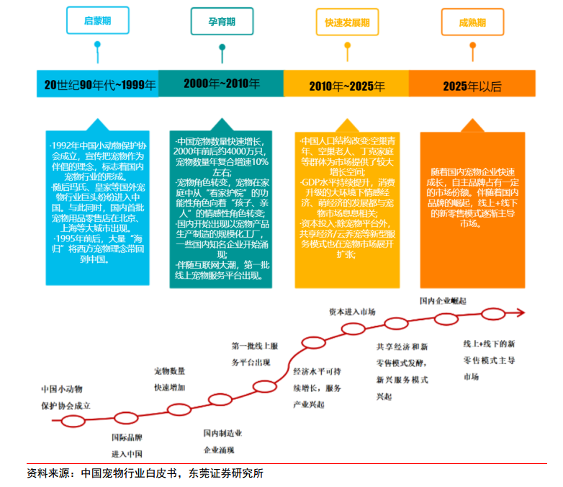
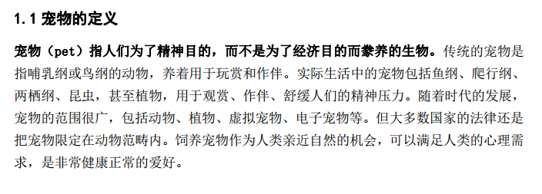
市场趋势介绍——宠物行业
宠物经济进入快速发展期

Slide 14
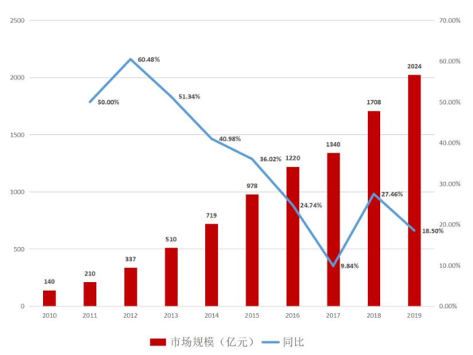
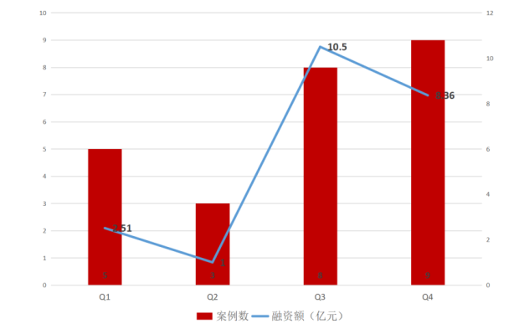
市场趋势介绍——宠物行业
未来数年行业规模增速有望高于20%，行业受资本投资活跃
狗&猫的市场规模
2019年宠物行业投融资额

Slide 15
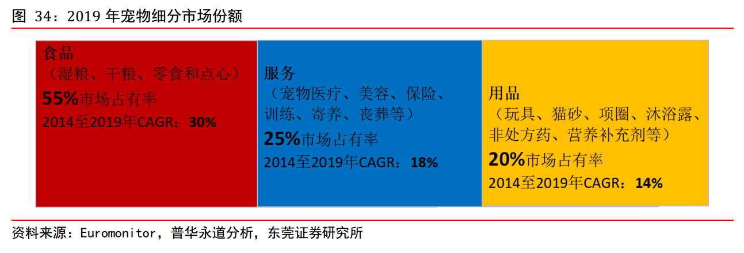
市场趋势介绍——宠物行业
宠物市场主要集中在食品，但服务和用品具有较大潜力

Slide 16
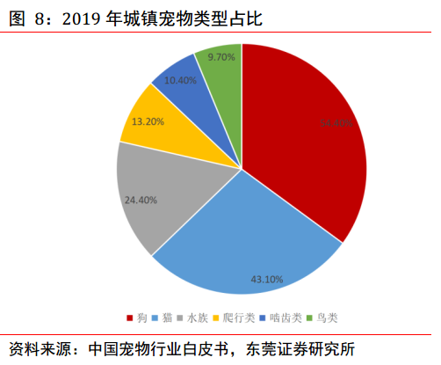
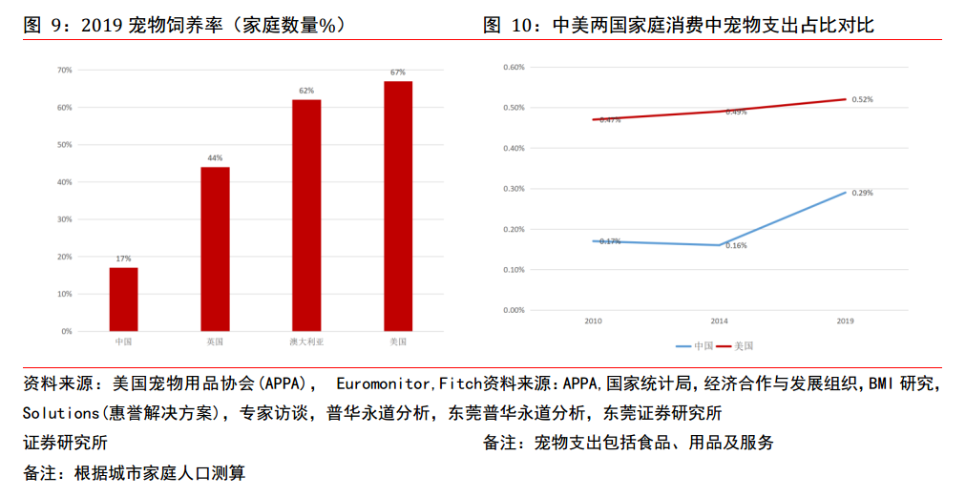
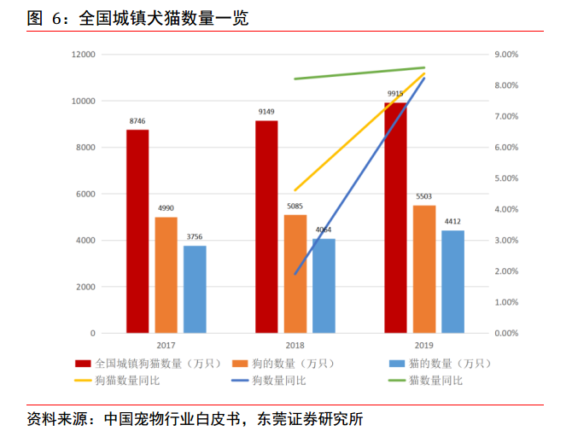
市场趋势介绍——宠物行业
宠物以猫和狗为主，养狗人群多，养猫人群增速快。整体宠物饲养率与欧美发达国家有较大差距

Slide 17
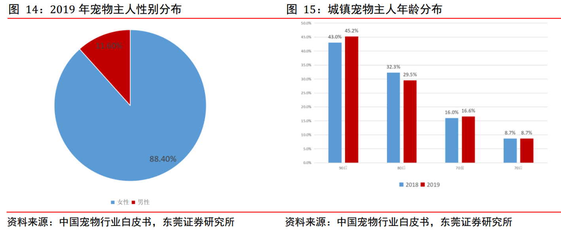
市场趋势介绍——宠物行业
女性和90后是主要养宠群体

Slide 18
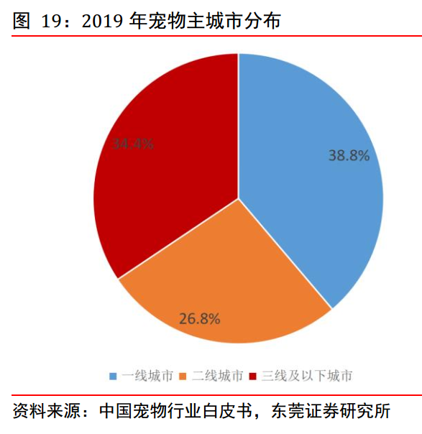
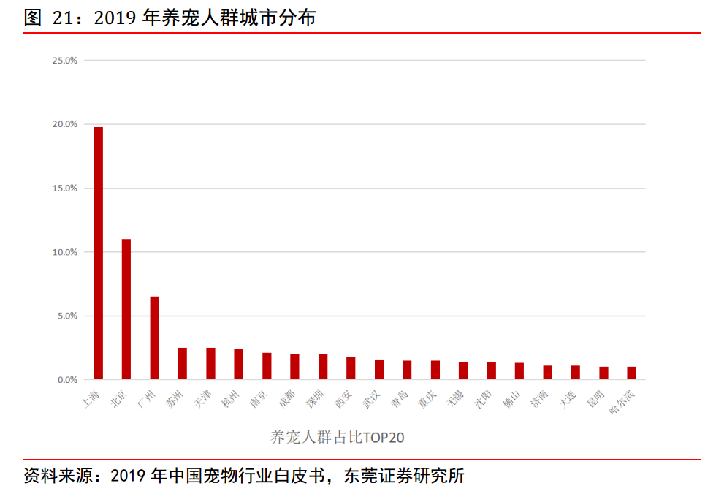
市场趋势介绍——宠物行业
养宠群体主要聚集在一线城市，北上广养宠人群较高

Slide 19
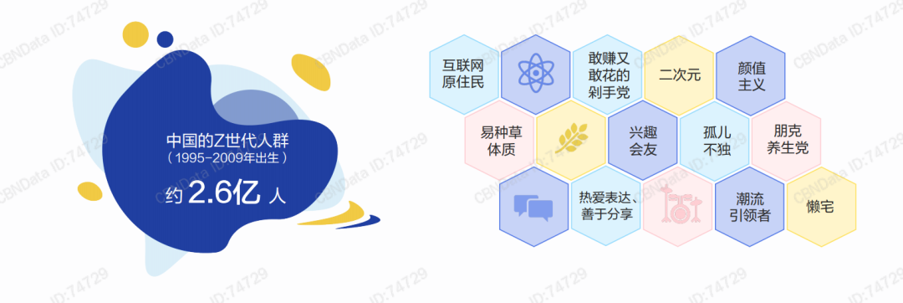
市场趋势介绍——Z世代
Z世代有着多样的X面身份
中国Z世代人群约3.2亿人，成长于信息时代的年轻人们，受到全方位多元文化的熏陶，Z世代有着独特而又个性的身份标签，X面的身份是Z世代的专属“人设”。
3.2亿

Slide 20
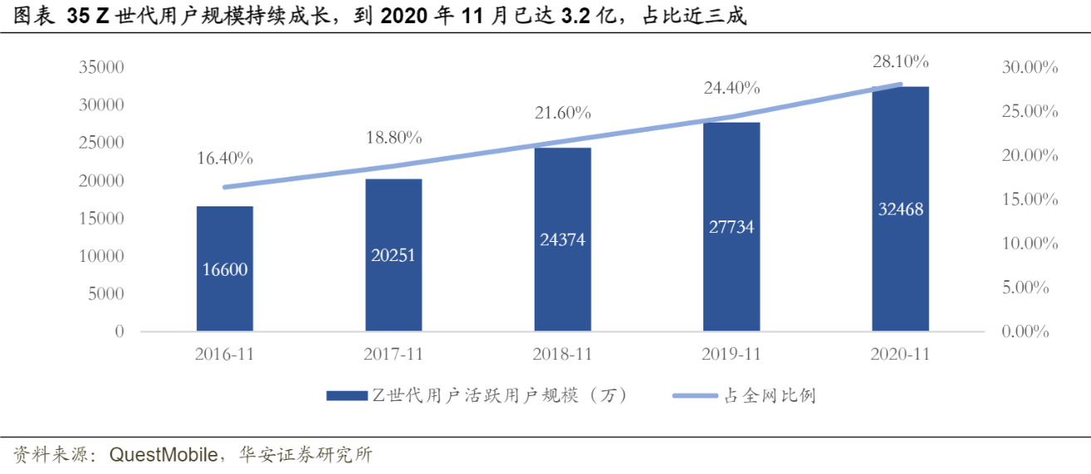
市场趋势介绍——Z世代
Z世代用户占比近三成

Slide 21
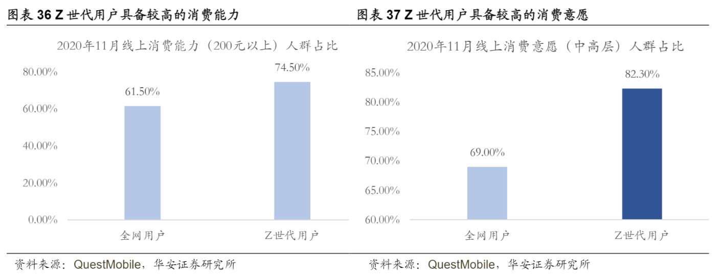
市场趋势介绍——Z世代
Z世代用户具备较高消费能力，且消费意愿更高

Slide 22
02
清洁产品介绍

Slide 23
二. 清洁产品介绍
清洁电器

Slide 24
二. 清洁产品介绍
行业发展历程
  1995年，春花吸
  尘器与荷兰飞利浦
  成立合资公司春飞
  电器，飞利浦成为
  第一个进入中国市
  场的外资吸尘
  器品牌
  1921年，E-Lux
  在欧洲大陆推出
  第一款卧式雏形
  吸尘器，此后几
  十年吸尘器的设
  计都以此为基础
  2018年，美的成立微波与清洁电器事业部，旗下拥有Midea、eureka、Toshiba三大吸尘器品牌，中国正式跃居全球第二大吸尘器消费市场
  1901年，英国
  土木工程师布
  斯发明了世界
  上首款靠内燃
  机驱动的吸尘器
  1984年苏州家用
  电器一厂改名苏
  州吸尘器厂。
  同年，戴森首款
  产品G-Force在
  日本开售。
  1993年在日本挖
  到第一桶金的戴森
  回到英国设立研
  发和生产基地
  2002年美国军方
  机器人供应商
  iRobot公司推出
  首款具备普及意义
  价格较低的扫地
  机器人
  2005年，美的入
  股春花，成立江、
  苏美的春花股份
  有限公司，2008
  年美的正式收购
  春花
  1908年，俄亥俄
  皮毛商威廉胡佛
  （Hoover）生产并
  销售了世界上第一
  台电动真空吸尘器，
  单价60美金
  1954年中国第一
  台真空吸尘器在
  上海诞生，当时
  主要用于往返苏
  联的国际列车
  1986年，苏州吸
  尘器厂生产出中
  国第一台家用吸
  尘器，品牌为春花
  1994年中国首家民
  营吸尘器厂爱普和
  莱克相继成立，四
  年后泰怡凯（科沃
  斯前身）成立，自
  此行业三国鼎立
  局势形成
  2001年，伊莱克
  斯发明了世界上
  第一款扫地机器
  人”三叶虫”，
  售价3000欧元
  2004年，莱克年
  产量800万台，
  中国成为全
  球第一大吸尘器
  出口国
  2010年，戴森推
  出世界上首款充电
  手持吸尘器DC35，
  2012年开始进军
  中国市场

Slide 25
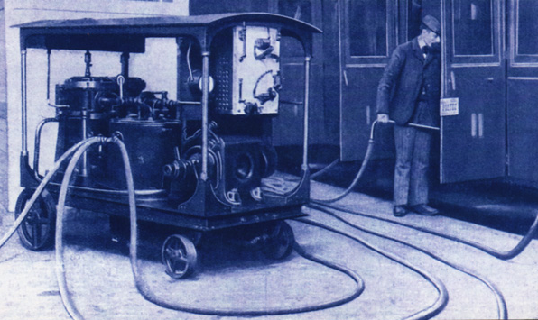
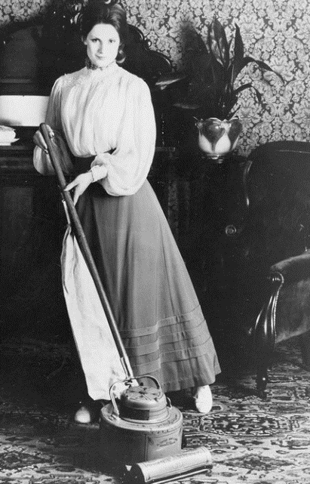
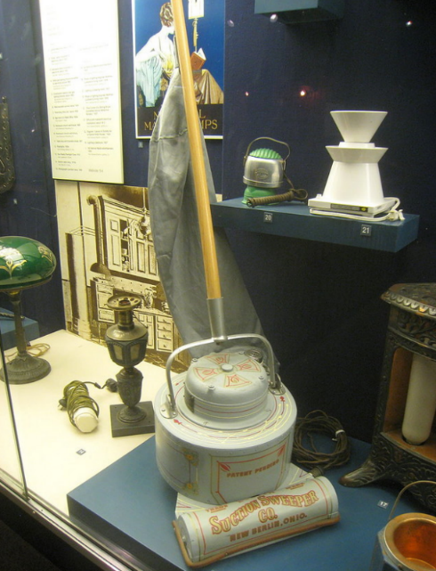
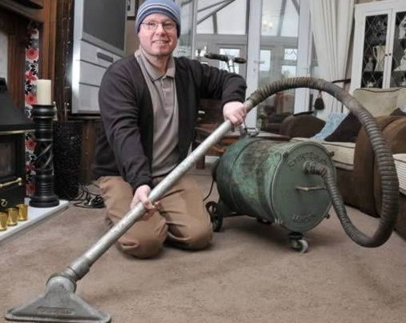
二. 清洁产品介绍
产品演变
1901年
1907年
1921年
  1901年，英国土木工程师布斯发明了世界上首款靠内燃机驱动的吸尘器，但由于体型过于笨重，且只能提供上门清洁服务，所以产品没有普及开来，影响力有限
  1907年俄亥俄门卫詹姆斯斯潘格勒发明首款电动便携式真空吸尘器但由于没有启动资金，他便将专利卖给表妹夫皮革商威廉胡佛，1908年，胡佛生产并销售了世界上第一台电动真空吸尘器，单价60美金，并很快在众多国家流行开来。
  1921年，E-Lux在欧洲大陆推出第一款卧式雏形吸尘器，此后几十年吸尘器的设计都以此为基础。并且一台30年代生产的产品持续使用了70年后才于2008年寿终正寝。

Slide 26
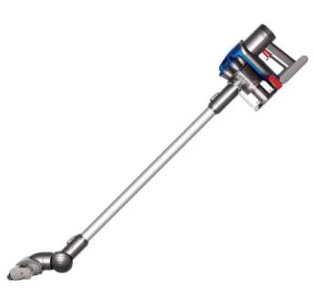
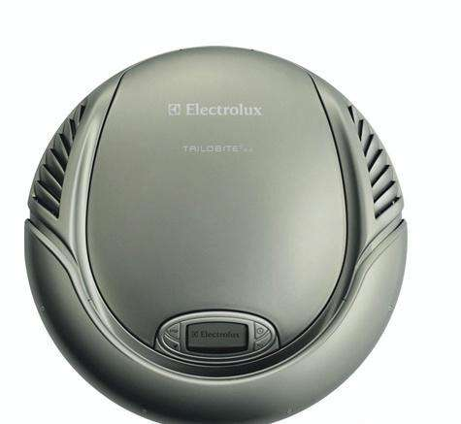
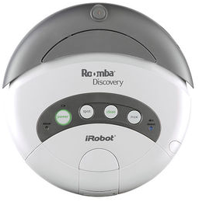
二. 清洁产品介绍
产品演变
2001年
2010年
  2001年伊莱克斯推出史上第一款扫地机器人三叶虫，但由于其昂贵的价格（人民币30000元）没有获得商业上的成功，真正把扫地机推向普通家庭的是美国军方机器人供应商iRobot公司，后者于2002年推出首款价格较低的扫地机器人Roomba，并迅速风靡美国乃至全世界。
  2010年，戴森推出世界上首款充电手持推杆吸尘器DC35，标志着吸尘器正式进入无线时代，并于2012年进军中国市场，虽然价格不菲，但伴随着新中产崛起，高消费需求开始涌现，戴森成功抓住了那部分高收入、高学历、追求高品质生活的8090后人群，并首次让中国同行和用户意识到原来吸尘器可以卖到那么贵的价格。
伊莱克斯三叶虫
iRobot Roomba

Slide 27
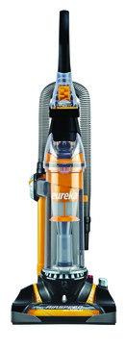
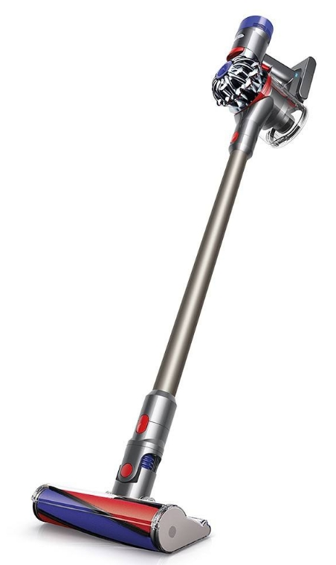
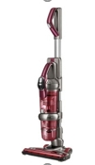
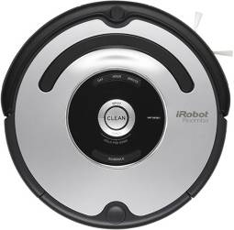
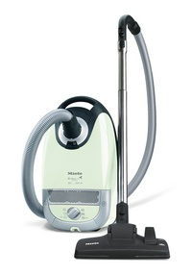
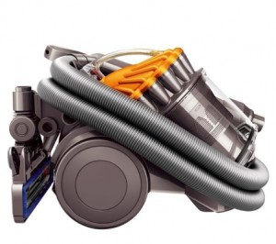
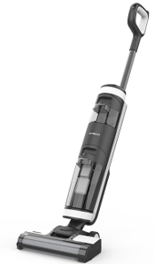
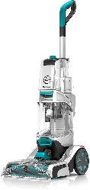
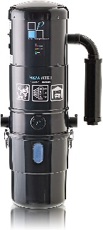
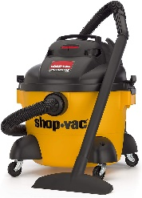

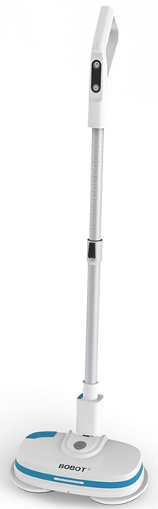
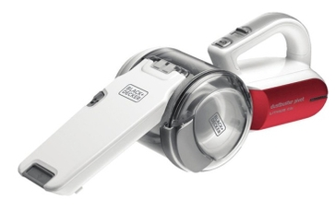
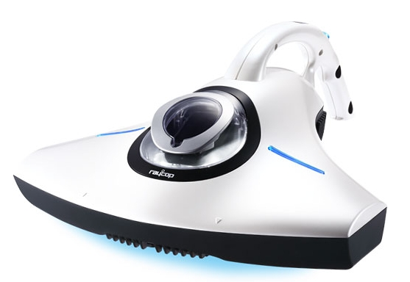
二. 清洁产品介绍
产品演变
充电推杆式
Cordless Stick
立式
Upright
机器人
Robot
卧式
Canister
清洗机
Mop
中央吸尘器
Central
桶式Wet&Dry
拖把
Mop
随手吸Handheld
除螨仪
Dust Mite

Slide 28
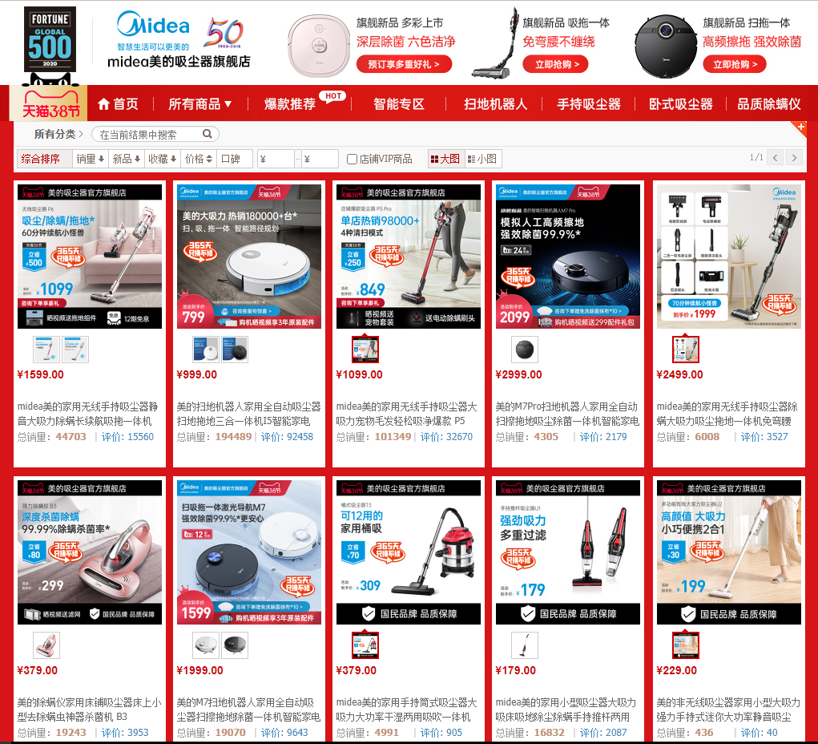


二. 清洁产品介绍
美的清洁产品

Slide 29
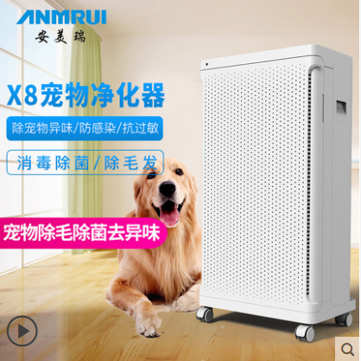
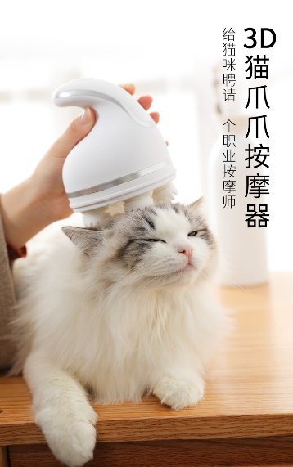





二. 清洁产品介绍
宠物清洁电器
。。。
电器类产品较少

Slide 30
03
Midea 选题介绍

Slide 31
三. 选题介绍
选题一：清洁产品消费趋势
需求背景
调研内容
企业需要顺势而为，在风口猪都可以飞
我们需要根据消费趋势明确未来方向
清洁产品还有哪些趋势未被发掘以及满足
和清洁产品相关的PEST
清洁产品未来消费趋势分析
机会方向
注意事项
未来美的清洁电器还有哪些机会或方向可以满足用户需求趋势
大家都知道的是公知不是消费趋势
消费趋势可以是桌面研究，可以是调研，也可以是数据分析，方式不限，但是一定要有来源及分析

Slide 32
三. 选题介绍
选题二：Z世代的清洁产品需求研究
需求背景
调研内容
Z世代群体最大的已经成年，甚至有些已经成家，未来也将成为清洁品类主流消费群体
所以为Z世代开发清洁产品也是未来的主题
Z世代群体的清洁需求，目前哪些被满足，哪些没被满足
Z世代和其他人群清洁产品需求差异是什么
Z世代有哪些潜在的需求
机会方向
注意事项
对于Z世代群体，美的的产品机会点在哪里？如何和竞争对手区别开来
Z世代是指1995-2009年间出生的人
从现在来看清洁品类购买以及使用者更多是女性

Slide 33
三. 选题介绍
选题三：宠物人群的产品需求研究
需求背景
调研内容
中国宠物数量达到3亿只，猫狗占了大半
很多用户买吸尘器就是为了吸毛
中国宠物市场已经突破5000亿，未来还将持续增加，成为更庞大的消费群体
宠物人群的清洁产品需求，目前哪些被满足，哪些没被满足
宠物人群的其他宠物产品需求，目前哪些被满足，哪些没被满足
机会方向
注意事项
未来美的清洁电器可以给宠物人群提供什么不一样的产品
未来美的可以给宠物人群提供哪些产品（清洁以外）
以清洁需求为主，其他宠物相关产品需求也需要分析研究

Slide 34
04
沟通答疑

Slide 35

四. 沟通答疑
信息提供
季剑
18094392711
企业销售数据和财务数据
企业过往用户调研数据
(无法提供)
信息 | 获取渠道
行业概况 | 联系我获取
单一产品介绍 | 淘宝/天猫/京东
单一产品评价 | 网购平台评价 / 小红书 / 科技测评
Z世代人群画像 | 各大调研公司的报告

